Slide 1
احراز هویت
دانشگاه ایلام

Slide 2
احراز هویت از طریق رمز عبور
ایده ی اصلی
  کاربر دارای یک کلمه ی عبور سری است.
  سامانه کلمه ی عبور را چک می کند تا کاربر احراز هویت شود.
مشکلات
  کلمه ی عبور چگونه ذخیره می شود؟
  سامانه چگونه کلمه ی عبور را چک می کند؟
  حدس کلمه ی عبور چقدر راحت است؟
    نگهداری امن فایل کلمات عبور آسان نیست. لذا، بهتر است حتی در صورت داشتن فایل کلمات عبور، حدس زدن کلمه ی عبور سخت باشد.

Slide 3
راه حل برای ذخیره ی کلمات عبور
کاربر
فایل کلمات عبور
kiwifruit
exrygbzyf
kgnosfix
ggjoklbsz
…
…
تابع درهم سازی

Slide 4
ذخیره ی کلمات عبور
تابع درهم سازی h: رشته ← رشته
  اگر h(password) را داشته باشیم، حدس کلمه ی عبور سخت باشد.
  هیچ راه حلی بهتر از آزمایش و خطا وجود نداشته باشد.
کلمه ی عبور به صورت h(password) ذخیره می شود.
وقتی کاربر کلمه ی عبور را وارد می کند.
  سامانه مقدار h(password) را محاسبه می کند.
  سپس، مقدار محاسبه شده را با مقدار ذخیره شده مقایسه می کند.
لذا عملاً خود کلمات عبور روی دیسک ذخیره نمی شوند.

Slide 5
کلمات عبور در یونیکس
از تابع درهم سازی 25xDES استفاده می شود.
این تابع درهم سازی از 25 راند رمزگذاری شبه DES استفاده می کند.
فایل کلمات عبور را همه می توانند ببینند.
  اطلاعات دیگری نیز در این فایل است.
امکان اجرای حمله فرهنگ لغت وجود دارد.
  مهاجم به فایل کلمات عبور نگاه می کند.
  برای هر کدام از کلمات فرهنگ لغت، hash(word) محاسبه و با محتویات فایل مقایسه می شود.
نمک زدن! باعث می شود که انجام حمله ی فرهنگ لغت سخت تر شود.

Slide 6
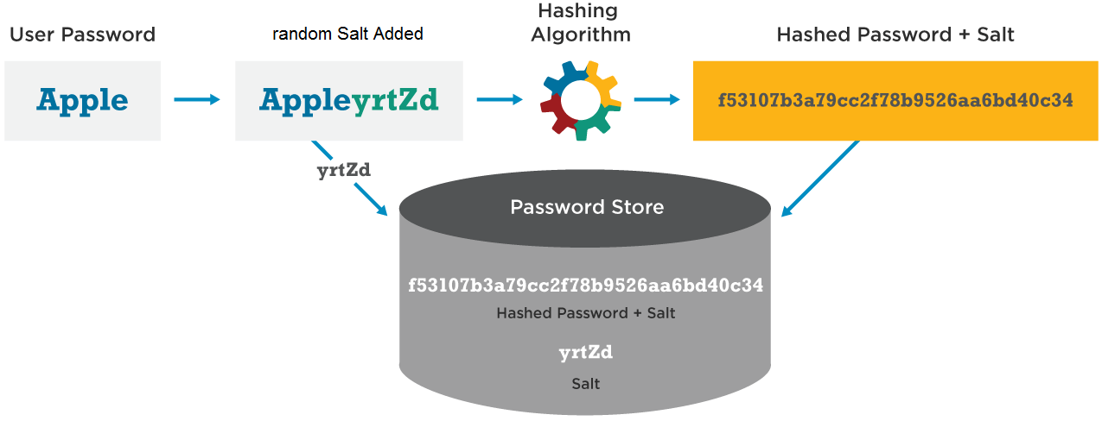
نمک
وقتی که کاربر رمز عبور را انتخاب می کند،
سامانه نمک را به صورت تصادفی انتخاب می کند.
یک نمک 12 بیتی حمله ی فرهنگ لغت را 2¹² برابر کندتر می کند.
Notes:
account:coded password data:uid:gid:GCOS-field:homedir:shell
Salt: 12 bits encoded in 2 bytes
Ciphertext: 11 bytes
It is much harder to infer the key than to infer the clear text.

Slide 7
حمله ی فرهنگ لغت
مشخصات فرهنگ لغت کلمات عبور
  یک میلیون ردیف از کلمات عبور متداول
    اسامی مردم، اسامی متداول حیوانات، کلمات فرهنگ لغت
  فرض کنید در هر ثانیه 10 حدس را تولید و آزمایش کنید.
    برای وب سایت این فرض معقول است. اما در حالت افلاین می توانیم خیلی سریعتر باشیم.
  در این حالت اجرای حمله به حداکثر 28 ساعت و به طور متوسط 14 ساعت وقت نیاز دارد.
اگر کلمات عبور تصادفی و شش کاراکتری باشند.
  26 حرف بزرگ، 26 حرف کوچک، ارقام، 32 کاراکتر نقطه گذاری
  مجموعا 689,869,781,056 حالت داریم که برای امتحان آنها به طور متوسط به 1093 سال نیاز داریم.

Slide 8



احراز هویت- چالش و پاسخ
هدف: باب از آلیس می خواهد هویت خود را ثابت کند.
Protocol ap1.0: Alice says “I am Alice”
“I am Alice”
سناریوی شکست؟

Slide 9
احراز هویت
هدف: باب از آلیس می خواهد هویت خود را ثابت کند.
Protocol ap1.0: Alice says “I am Alice”
باب نمی تواند در شبکه آلیس را ببیند. لذا ترودی به راحتی می تواند ادعا کند که آلیس است.
“I am Alice”

Slide 10
احراز هویت – راه حل دوم
Protocol ap2.0:
آلیس اعلام می کند که «من آلیس هستم» و این کار را از طریق یک بسته انجام می دهد که حاوی آدرس IP آلیس است.
Alice’s
IP address
“I am Alice”
سناریوی شکست؟

Slide 11
احراز هویت – راه حل دوم
Protocol ap2.0:
آلیس اعلام می کند که «من آلیس هستم» و این کار را از طریق یک بسته انجام می دهد که حاوی آدرس IP آلیس است.
ترودی می تواند یک بسته ایجاد کند و IP آلیس را spoof کند.
Alice’s
IP address
“I am Alice”

Slide 12
احراز هویت: راه حل سوم
پروتکلap3.0: آلیس هویت خود را طی بسته‌ای می فرستد که شامل یک کلمه ی عبور نیز هست.
Alice’s
IP addr
Alice’s
password
“I’m Alice”
سناریوی شکست؟
Alice’s
IP addr
OK

Slide 13

احراز هویت: راه حل سوم
پروتکلap3.0: آلیس هویت خود را طی بسته‌ای می فرستد که شامل یک کلمه ی عبور نیز هست.
حمله‌ی پخش مجدد: ترودی بسته‌ی آلیس را ضبط و بعدا آنرا برای باب پخش می کند.
Alice’s
IP addr
Alice’s
password
“I’m Alice”
Alice’s
IP addr
OK
Alice’s
IP addr
Alice’s
password
“I’m Alice”

Slide 14
احراز هویت: راه حل چهارم
پروتکلap3.1 : آلیس هویت خود را طی بسته‌ای می فرستد که شامل یک کلمه ی عبور رمز شده نیز هست.
Alice’s
IP addr
encrypted
password
“I’m Alice”
سناریوی شکست؟
Alice’s
IP addr
OK

Slide 15
احراز هویت: راه حل چهارم
پروتکلap3.1 : آلیس هویت خود را طی بسته‌ای می فرستد که شامل یک کلمه ی عبور رمز شده نیز هست.
Alice’s
IP addr
encryppted
password
“I’m Alice”
حمله ی پخش مجدد هنوز کار می کند.
Alice’s
IP addr
OK
Alice’s
IP addr
encrypted
password
“I’m Alice”

Slide 16
احراز هویت: استفاده از عدد یکبار مصرف
هدف: جلوگیری از حمله ی پخش مجدد
کلید یکبار مصرف: یک عدد مثل Rکه فقط یکبار استفاده می‌شود.
ap4.0: باب برای آلیس یک نانس می فرستد. آلیس R را با استفاده از کلید سری رمز کرده و بر می‌گرداند.
“I am Alice”
R
K (R)
آلیس زنده است و فقط آلیس کلید سری را می داند.
A-B
ایراد؟

Slide 17
احراز هویت: استفاده از کلید عمومی
در ap4.0 لازم است که از یک کلید مشترک متقارن استفاده کنیم.
آیا می توانیم از تکنیک کلید عمومی استفاده کنیم؟
ap5.0: از نانس و رمزگذاری عمومی استفاده کنید.
“I am Alice”
باب
R
+
-
-
K
(K (R)) = R
K (R)
A
A
A
را محاسبه می کند و می داند فقط آلیس کلید خصوصی خودش و نانس را با هم دارد
“send me your public key”
+
K
A
+
-
K
(K (R)) = R
A
A

Slide 18
ap5.0: سوراخ امنیتی
حمله مرد میانجی: ترودی برای آلیس مثل باب و برای باب مثل آلیس خود را وانمود می کند.
I am Alice
I am Alice
R
-
K (R)
T
R
-
Send me your public key
K (R)
A
+
Send me your public key
K
T
+
K
+
A
K (m)
Trudy gets
T
-
+
+
m = K (K (m))
K (m)
T
T
A
-
+
m = K (K (m))
A
A

Slide 19
ap5.0: سوراخ امنیتی
حمله مرد میانجی: ترودی برای آلیس مثل باب و برای باب مثل آلیس رفتار می کند.
تشخیص این حمله مشکل است:
باب تمام آنچه آلیس می فرستد را دریافت می کند و برعکس. (لذا اگر هفته ی بعد آلیس و باب همدیگر را ببینند مشکلی وجود نخواهد داشت)
مشکل این است که ترودی همه چیز را دریافت کرده است.
راه حل: استفاده از توزیع کلید

Slide 20


بیومتریک
از خصوصیات فیزیکی اشخاص استفاده می کند.
  اثر انگشت، صدا، صورت، عنبیه، و ...
مزایا
  گم نمی شود، از یاد نمی رود و همیشه همراه شما است.
معایب
  هزینه، نصب، نگهداری
  میزان دقت الگوریتمهای مقایسه
    False positive: به یک شخص غیر مجاز دسترسی و مجوز بدهیم.
    False negative: مانع دسترسی یک شخص مجاز شویم.
  امنیت
    اگر جعل شود، چگونه ممانعت کنیم؟

Slide 21

بیومتریک
کاربردهای متداول
  امنیت فیزیکی، مکانهای خاص
  ترکیب
    چند بیومتریک مختلف
    بیومتریک و PIN
    بیومتریک و نشانه

Slide 22
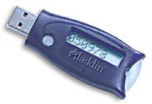
کارتهای هوشمند
این کارتها دارای CPU و حافظه هستند.
  به کارتخوان نیاز دارند.
فرمهای مختلفی دارند:
  کارتهای حفاظت شده با PIN
    باید PIN را وارد کنید تا به کلمه ی عبور دسترسی داشته باشید.
  کارتهای چالش و پاسخ رمز شده
    کلید رمزنگاری در کارت تعبیه شده است.
    سامانه یک چالش تصادفی رمز شده می پرسد
    کاربر PIN را وارد می کند تا کارت چالش را رمزگشایی کند و به آن پاسخ دهد.
  نشانه ی مبتنی بر گوشی هوشمند و PIN
    احراز هویت گوگل در گوشیهای آندروید
Notes:
PIN protected: usually the password is much harder to memorize.

Slide 23
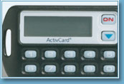
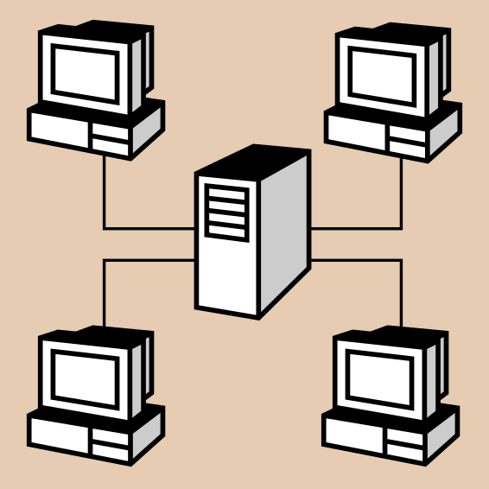
مثال کارت هوشمند
داده اولیه
زمان
چالش
زمان
function
مشکلات
  داده اولیه با سرور مشترک است.
    باید به صورت امن انجام شود.
    پایگاه داده مشترک برای سایتهای مختلف
  ناهمزمانی کلاک

Slide 24
سامانه های SSO (Single sign-on)
LAN
Rules
Database
user name,
password,
other auth
Authentication
Application
Server
مزایا
  کاربر فقط یکبار وارد می شود
  برای هر کاربرد یا سایت لازم نیست که کاربر را احراز هویت کنیم.
  از سیاست واحد و مرکزی برای کاربران استفاده می کنیم.

Slide 25
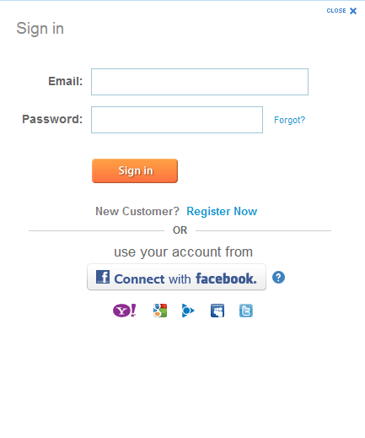
سامانه SSO مبتنی بر وب
طرفین درگیر
  IdP:تایید کننده هویت کاربر مثل گوگل و فیسبوک)
  RP: سایتی که می خواهد از IdP برای احراز هویت کاربر استفاده کند.
  کاربر
کاربر می خواهد وارد سایت RP شود و از هویت خود در IdP استفاده کند.

Slide 26
سامانه SSO مبتنی بر وب
User
RP
IdP
1. Access Resource
2. Redirect with Authentication Request
3. Ask for Password
4. User Login
5. Redirect with Secret Token
6. Ensure Authentication and Provide Service

Slide 27
OpenID چیست؟
یک پروتکل و استاندارد جدید برای:
  Identity Provision (IdP)
  Single Sign-On (SSO)
MyUCSC
Social Bookmarking
Twitter
Facebook
Bank Accounts
Calendar
E-Commerce
Email
Message Boards
Photo Sharing
Gaming
Blogs

Slide 28
نحوه ی عملکرد OpenID
سرور احراز هویت
ارجاع کاربر به AS
درخواست ورود به سایت
سایت خدمت رسانی

Slide 29
نحوه ی عملکرد OpenID
پاسخ کاربر
سرور احراز هویت
ارسال چالش برای کاربر
سایت خدمت رسانی

Slide 30
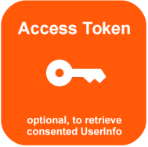
نحوه ی عملکرد OpenID
توکن خدمت
سرور احراز هویت
سایت خدمت رسانی
توکن خدمت

Slide 31

نحوه ی عملکرد OpenID
سرور احراز هویت
توکن خدمت
تایید کاربر
ارائه محتوی به کاربر
سایت خدمت رسانی

Slide 32
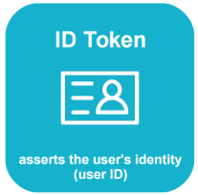

نحوه ی عملکرد OpenID Connect
توکن خدمت
سرور احراز هویت
توکن اطلاعات کاربری
سایت خدمت رسانی

Slide 33
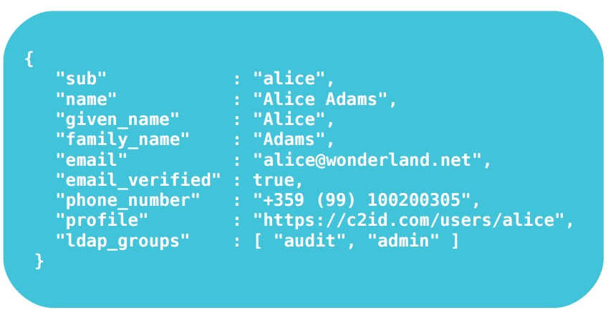
ساختار توکن اطلاعات کاربری
به صورت JSON Web Token (JWT) کد گذاری می شود.
  توسط کلید خصوصی AS امضاء می شود.
  یک توکن داخلی است که می تواند بین سایتها مبادله شود.
  RESTful HTTP API

Slide 34
میانجی مطمئن
مشکل کلید متقارن:
چگونه طرفین ارتباط کلید متقارن سری را روی شبکه رد و بدل می کنند.
راه حل:
به یک مرکز توزیع کلید کلید KDC که به عنوان میانجی بین طرفین عمل کند نیاز داریم.
مشکل کلید عمومی:
وقتی آلیس کلید عمومی باب را به دست آورد، از کجا مطمئن باشد که این کلید متعلق به باب است و به ترودی متعلق نیست.
راه حل:
به یک مرجع صدور گواهی مطمئن یا CA نیاز داریم.

Slide 35



مرکز توزیع کلید (KDC)
آلیس و باب به یک کلید متقارن مشترک نیاز دارند.
KDC: سرور کلیدهای سری متفاوت و مشترکی با هر کاربر دارد.
هر کدام از آلیس و باب کلید متقارن بین خود و KDC یعنی K_{A-KDC} و K_{B-KDC} را می دانند.
KDC
K_{A-KDC}
K_{T-KDC}
K_{X-KDC}
K_{T-KDC}
K_{B-KDC}
K_{Y-KDC}
K_{Z-KDC}
K_{A-KDC}
K_{B-KDC}

Slide 36
مرکز توزیع کلید (KDC)
سوال: آلیس و باب چگونه از طریق KDC یک کلید مشترک متقارن تعیین می کنند تا با هم ارتباط داشته باشند.
KDC کلید R1را تولید می کند.
K_{A-KDC}(A,B)
آلیس R1 را می فهمد
K_{A-KDC}(R1, K_{B-KDC}(A,R1) )
باب متوجه می شود که برای ارتباط با آلیس باید از R1 استفاده کند.
K_{B-KDC}(A,R1)
ارتباط آلیس و باب: آنها از R1 به عنوان کلید جلسه برای رمزنگاری متقارن استفاده می کنند.
Notes:
Why not have KDC send KB-KDC(A,R1) directly to B?
KDC will have extra overhead. Easier for applications like A as well. Doesn’t have to wait for B’s reply.
Knows for sure that the key is from KDC.

Slide 37
بلیط (تیکت)
در K_{A-KDC}(R1, K_{B-KDC}(A,R1))، مقدار K_{B-KDC}(A,R1) تحت عنوان یک بلیط شناخته می شود.
این بلیط دارای مدت اعتبار است.
مفهوم KDC در Kerberos پیاده شده است: کربروس یک استاندارد برای احراز هویت کلید مشترک است.
  کاربران رمز عبور خود را در سامانه ثبت می کنند.
  کلید مشترک از رمز عبور استخراج می شود.

Slide 38
Kerberos
یک خدمتگزار کلید مطمئن که توسط MIT توسعه داده شده است.
  یک سامانه ی توزیع کلید معروف و پرکاربرد
احراز هویت کلیدهای خصوصی در یک شبکه ی توزیع شده را به صورت مرکزی انجام می دهد.
  به کاربران اجازه می دهد تا از سامانه ها و خدمات درون شبکه دسترسی داشته باشند.
  به جای این که ایستگاهها به هم اعتماد کنند، همه ی آنها به یک سرور احراز هویت مرکزی اعتماد می کنند.
نسخه ی 4 و 5
به صورت گسترده مورد استفاده قرار گرفته است.
  در لینوکس و ویندوز سرور پیاده شده است.
Notes:
Kerberos is an authentication service developed as part of Project Athena at MIT, and is one of the best known and most widely implemented trusted third party key distribution systems.
Kerberos provides a centralized authentication server whose function is to authenticate users to servers and servers to users. Unlike most other authentication schemes, Kerberos relies exclusively on symmetric encryption, making no use of public-key encryption. Two versions of Kerberos are in common use: v4 & v5.

Slide 39
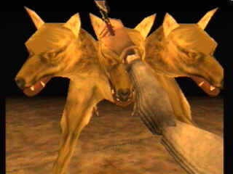




احراز هویت دو مرحله ای
هویت خود را یکبار به سرور احراز هویت ثابت کنید تا به شما یک بلیط TGS داده شود.
از TGS بلیط خدمت شبکه ای مورد نظر را دریافت کنید.
USER=Joe; service=TGS
Joe the User
Encrypted TGS ticket
Key distribution
center (KDC)
TGS ticket
Ticket granting
service (TGS)
Encrypted
service ticket
Encrypted
service ticket
File server, printer,
other network services

Slide 40
کلیدهای مورد استفاده در کربروس
K_{c} کلید بلندمدت مشتری C است.
  توسط KDC و از رمز عبور کاربر مشتق می شود.
  فقط مشتری و KDC از آن خبر دارند.
K_{TGS} کلید بلندمدت TGS است.
  فقط KDC و TGS از آن خبر دارند.
K_{v} کلید بلندمدت خدمت شبکه ای V است.
  فقط V و TGS از آن خبر دارند. برای هر خدمت یک کلید جدا تولید می شود.
K_{c,TGS} کلید کوتاه مدت بین C و TGS است.
  توسط KDC تولید شده و C و TGS از آن خبر دارند.
K_{c,v} کلید کوتاه مدت بین C و V است.
  توسط TGSتولید شده و C و V از آن خبر دارند.

Slide 41
احراز هویت “single logon”
kinit program (client)
Key Distribution
Center (KDC)
password
ID_{c} , ID_{TGS} , time_{c}
Convert into
client master key
User
K_{c}
Encrypt_{Kc}(K_{c,TGS} , ID_{TGS} , time_{KDC} ,
lifetime , ticket_{TGS})
Decrypts with
K_{c} and obtains
K_{c,TGS} and
ticket_{TGS}
یک کلید تازه که بین مشتری و TGS استفاده می شود
TGS
Key = K_{TGS}
Encrypt_{KTGS}(K_{c,TGS} , ID_{c} , Addr_{c} ,
ID_{TGS} , time_{KDC} , lifetime)
مشتری از این بلیط غیرقابل جعل برای به دست اوردن بلیط خدمات استفاده می کند
Key = K_{c}
…
تمام کاربران باید رمز عبور خود را در KDC ثبت کنند
مشتری برای هر خدمت یکبار از TGS بلیط می گیرد. (مثلاً هر روز صبح)
  بلیط رمز شده است. یعنی مشتری نمی تواند آنرا جعل یا دستکاری کند.

Slide 42
به دست آوردن بلیط خدمت
Encrypt_{Kc,TGS}(ID_{c} , Addr_{c} , time_{c})
این فیلد ثابت می کند که مشتری K_{c,TGS}
که در بلیط رمز شده ی TGS قرار دارد را می داند
Client
Ticket Granting
Service (TGS)
usually lives inside KDC
Knows K_{c,TGS}
and ticket_{TGS}
System command,
e.g. “lpr –Pprint”
ID_{v} , ticket_{TGS} , auth_{C}
User
Encrypt_{Kc,TGS}(K_{c,v} , ID_{v} , time_{TGS} ,
ticket_{v})
یک کلید تازه که بین مشتری و خئمت استفاده می شود
Knows key K_{v} for
each service
Encrypt_{Kv}(K_{c,v} , ID_{c} , Addr_{c} , ID_{v} , time_{TGS} , lifetime)
مشتری برای دسترسی به خدمت V از این بلیط غیرقابل جعل استفاده می کند.
مشتری از بلیط TGS استفاده می کند تا بلیط خدمت و یک کلید کوتاه مدت برای هر خدمت بدست آورد.
  یک بلیط رمز شده غیرقابل جعل به ازای هر خدمت.

Slide 43

به دست آوردن خدمت
Client
Encrypt_{Kc,v}(ID_{c} , Addr_{c} , time_{c})
این فیلد ثابت می کند که مشتری K_{c,v}را که در بلیط رمز شده قرار دارد را می داند
Knows K_{c,v}
and ticket_{v}
Server V
System command,
e.g. “lpr –Pprint”
ticket_{v} , auth_{C}
User
Encrypt_{Kc,v}(time_{c}+1)
احراز هویت سرور برای مشتری
زیرا:
سرور در صورتی می تواند این پیغام را تولید کند که K_{c,v} را بداند.
سرور در صورتی K_{c,v} را می داند که بلیط را رمزگشایی گرده باشد.
سرور در صورتی می تواند بلیط را رمزگشایی کند که از K_{v} خبر داشته باشد. لذا، سرور همان کسی است که باید باشد.
به ازای هر درخواست خدمت، مشتری از کلید کوتاه-مدت برای آن خدمت و بلیط دریافت شده از TGS استفاده می کند.

Slide 44
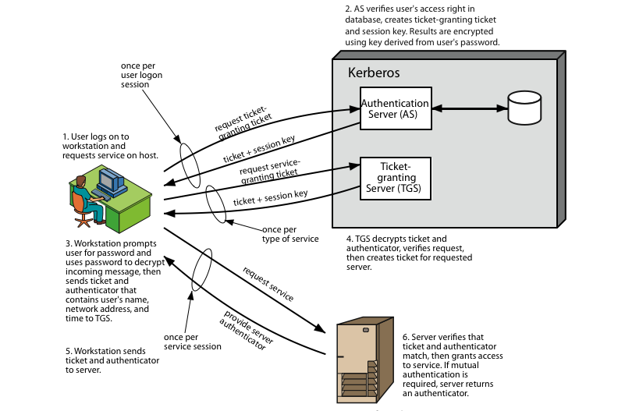
Kerberos Overview
Notes:
Stallings Figure 14.1 diagrammatically summarizes the Kerberos v4 authentication dialogue, with 3 pairs of messages, for each phase listed previously.

Slide 45
ایده های مهم کربروس
کلیدهای جلسات کوتاه مدت هستند.
  از کلیدهای بلند مدت برای بدست آوردن کلیدهای کوتاه مدت استفاده می شود.
  برای هر زوج «کاربر، خدمت» یک کلید جلسه ی جداگانه تولید می شود.
    اما کاربر می تواند در مدت زمان اعتبار بلیط چندین بار از خدمت استفاده کند. (امکان وقوع حمله ی تکرار)
اثبات هویت مبتنی بر تایید اعتبارکنندگان است.
  مشتری هویت خود، آدرس خود، و زمان جاری را با کلید کوتاه مدت جلسه رمز می کند.
    از حمله ی تکرار (البته بعد از گذشت مدت زمان اعتبار کلید کوتاه مدت) جلوگیری می کند.
    سرور نیز از طریق بلیط از کلید جلسه و هویت کاربر مطلع می شود. بلیط توسط یک کلید بلندمدت حفاظت می شود و مشتری نمی تواند آنرا جعل کند.
  فقط رمزنگاری متقارن

Slide 46
کاربردهای عملی کربروس
ایمیل، FTP، سامانه های فایل شبکه ای و بسیاری کاربردهای دیگر از کربروس استفاده کرده اند.
  استفاده از کربروس برای کاربران این سامانه ها شفاف است.
  شفافیت از منظر قابلیت استفاده خیلی مهم است.

Slide 47

مراجع صدور گواهی
مرجع صدور گواهی: بین هر واحد E و کلید عمومی آن واحد یک انقیاد بوجود می آورد.
E کلید عمومی خود را در CA ثبت می کند.
  CA به E یک گواهی می دهد.
  گواهی شامل کلید عمومی E است که با کلید خصوصی CA امضاء شده است.
    یعنی CA کلید عمومی E را تایید می کند.
Bob’s
public
key
digital
signature
(encrypt)
+
K
+
B
K
B
CA
private
key
certificate for Bob’s public key, signed by CA
Bob’s
identifying information
-
K
CA

Slide 48
مراجع صدور گواهی
فرض کنید آلیس کلید عمومی باب را می خواهد.
  گواهی باب را از خودش یا جایی دیگر دریافت می کند.
  آلیس گواهی باب را با کلید عمومی CA باز می کند و کلید عمومی باب را دریافت می کند.
در استاندارد X.509 از CA استفاده ی وسیعی شده است.
  SSL (Secure Socket Layer)/TLS: توسط مرورگرها استفاده می شود.
  S/MIME (Secure/Multiple Purpose Internet Mail Extension) و IP Sec
+
digital
signature
(decrypt)
Bob’s
public
key
K
B
+
K
B
CA
public
key
+
K
CA

Slide 49
فرآیند کلی SSL
Version, Crypto choice, nonce
C
S
Version, Choice, nonce,
signed certificate
containing server’s
public key Ks
Secret key K
encrypted with
server’s key Ks
switch to negotiated cipher
hash of sequence of messages
hash of sequence of messages

Slide 50
احراز هویت در SSL/HTTPS
شرکت از CA یک گواهی درخواست می کند.
CA گواهی را صادر و امضاء می کند.
شرکت گواهی را در وب سرور نصب می کند.
کاربر توسط مرورگر وارد سایت شرکت می شود.
مرورگر گواهی را از سایت شرکت می گیرد.
مرورگر گواهی را بررسی می کند و به آنهایی که دارای امضای صحیح باشند اعتماد می کند.

Slide 51
KDC/CA تکی
مشکلات
  همه به یک نفر اعتماد می کنند.
  نقطه ی خرابی منفرد
  مقیاس پذیری
راه حل: حوزه بندی
  برای هر حوزه یک KDC یا CA جدا در نظر بگیرید.

Slide 52
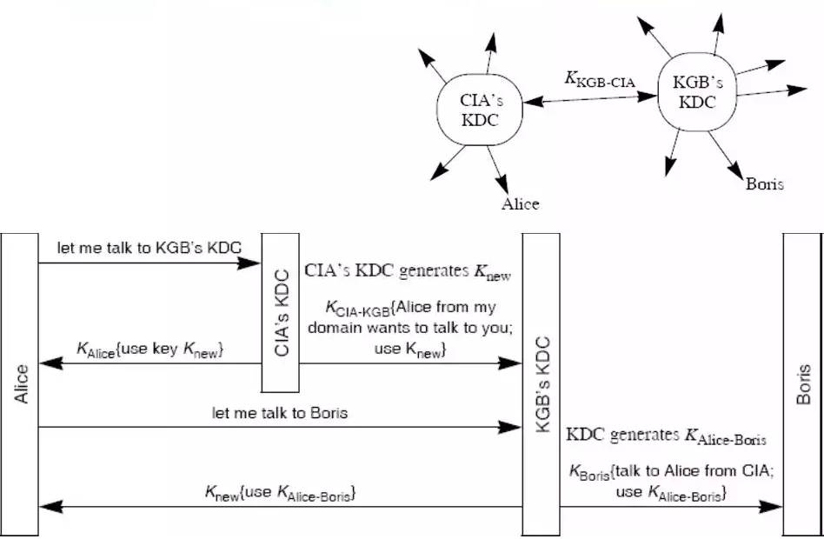
KDC بین چندین حوزه

Slide 53
CA در چندین حوزه
تایید متقابل گواهیها توسط CA ها
مثال: آلیس در CA_{A} و بوریس در CA_{B} ثبت شده است.
  آلیس گواهی CA_{B} را از CA_{A} می گیرد.
  سپس، آلیس گواهی بوریس را از CA_{B} می گیرد.

